Slide 1
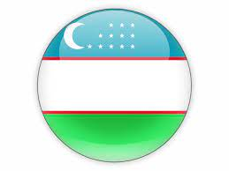
Горно-meталлурическая ПРОМЫШЛЕННОСТЬ
Январь-декабрь 2021 г.
трлн тг
11,0
трлн тг.
ИФО
ДОБЫЧА МЕТАЛ. РУД – 104,2%
МЕТАЛЛУРГИЯ – 99,7%
ИМПОРТ 39,0%
$11,8 млрд
ОТП 61,0%
$2,8 млрд
$7,1 млрд
Экспорт
Рынок
импорт
Данные по рынку, экспорту и импорту за 11 мес.2021 г.
Объем производства в разрезе регионов за январь-декабрь 2021 г., млрд тенге
СКО
3,7
261,4
Акмолинская
oбл.
1 150,4
13,7
Костанайская
обл.
459,2
Павлодарская обл.
ЗКО
657,4
Нур-Султан
1 479,8
1,0
511,0
2 721,9
ВКО
Атырауская обл.
Актюбинская обл.
Карагандинская обл.
45,1
Алматинская
oбл.
Мангистауская
обл.
Кызылординская
обл.
Жамбылская обл.
37,8
Туркестанская
oбл.
78,5
126,1
Алматы
4,4
82,2
Шымкент
44,4
АО «Казахстанский центр индустрии и экспорта «QazIndustry»
РК, 010000 г. Нур-Султан, пр. Кабанбай Батыра, 17, тел: +7 (7172) 79 33 90 www.@qazindustry.gov.kz

